Slide 1
«Опыт работы Регионального
морского ресурсного центра
Санкт-Петербургского
Морского технического колледжа
имени адмирала Д.Н. Сенявина»
Заведующий Ресурсным центром
Нейбург Алексей Алексеевич
Тел. (812)587470-83, факс (812)588-73-94, моб.+7(921)304-63-43
E-mail: mtcrc@spbmtc.com

Slide 2
Основная задача деятельности
Регионального морского ресурсного
центра
- Обеспечение системной работы в молодёжной среде по патриотическому воспитанию на морских традициях и формированию мотивации к осознанному выбору профессии в морской сфере деятельности.

Slide 3
Направления деятельности:
Организация системной работы в молодежной среде по широкой популяризации морской деятельности и воспитанию на морских традициях.
Организация работы в системе дополнительного
образования детей по направлению «морское дело»
для формирования мотивации к осознанному
выбору профессий в морской и военно-морской
сферах деятельности.

Slide 4
Открытый историко-патриотический конкурс «Морской венок славы: моряки на службе Отечеству».
Цель проекта:
На основе примеров и героических страниц истории Отечества и российского флота содействовать формированию у молодежи чувства патриотизма и национального самосознания при выборе вектора самостоятельного личностного развития.
Задачи проекта:
Привлечение российской молодежи к активному участию в мероприятиях, связанных с героическими страницами истории нашей страны.
Отработка методологии передачи ветеранами исторической памяти подрастающему поколению.
Развитие системы популяризации морской деятельности и воспитания молодежи на основе морских традиций.
Формирование у школьников мотивации к осознанному выбору профессии в морской сфере деятельности.

Slide 5
Алгоритм реализации проекта проведения конкурса.
1. Проведение «Уроков исторической памяти».
- Формирование экипажей из учащихся, желающих принять участие в конкурсе.
- Организация проведения тематических экскурсий в музеи, на предприятия и в
образовательные учреждения.
- Проведение интерактивной игры по тематике конкурса с экипажами
образовательных учреждений участвующих в конкурсе (ЦВММ)
- Проведение Открытого урока исторической памяти по тематике конкурса
(Морской корпус Петра Великого – военно-морской институт, 17 марта)
2. Проведение конкурса творческих работ участников.
Выполнение участниками конкурса домашних заданий, оформление и представление на конкурс творческих работ в номинациях: «историческая», «литературная», «электронная презентация», «художественно-изобразительная», «прикладное творчество».
3. Проведение финальной игры по тематическим станциям среди
экипажей, участвующих в конкурсе.
(Три станции – по тематике конкурса, одна станция – посвящена морскому образованию)
4. Организация мероприятий по подведению итогов конкурса.
- Выявление победителей в командном и личном зачетах.
- Проведение Фестиваля «Наследники морской славы» и Выставки лучших
творческих работ участников историко-патриотического конкурса.
- Участие победителей и призеров конкурса в Морских экспедициях.

Slide 6
Координация деятельности, организационное и учебно-методическое сопровождение реализации образовательными учреждениями программ дополнительного образования детей по направлению «морское дело».
Создание Реестра образовательных учреждений, реализующих программы дополнительного образования детей по направлению «морское дело»
(НВМУ, КМКВК, детские морские центры – 2, клубы юных моряков – 10, общеобразовательные школа с морскими классами – 18 )
Разработка Концепции системы работа по популяризации морской деятельности в общеобразовательной школе.

Slide 7
Концепция работа по популяризации морской деятельности в общеобразовательной школе.
Начальная школа: Создание тематических Морских классов.
Набор первоклашек, по согласованию с родителями, в тематический Морской класс, работа по программе Индивидуально-личностное развитие младших школьников через систему обучения и воспитания в условиях морского класса.
(Создание особого оформления класса, использование игровых приемов на уроках с учетом тематики, специально организованные занятия в группах продленного дня, праздники, конкурсы, городские и районные мероприятия.)
Основная школа: Создание разновозрастных объединений учащихся, связанных интересом к морской тематике (Морских экипажей).
Работа организуется по следующим направлениям:
- привлечение ребят к подготовке и проведению общешкольных мероприятий морской тематики, школьных праздников;
- проведение тематических занятий в системе дополнительного образования, создание кают-компании;
- организация в школе кружковой деятельности (судомодельный, «юнга» и т. д.);
- шефская работа старших юных моряков над младшими, организация совместных мероприятий;
- участие в работе Клубов юных моряков, Детских морских центров района и города;
- участие в проектах и конкурсах морской тематики районного и городского уровня;
- налаживание контактов с морскими предприятиями и учебными заведениями с целью профессиональной ориентации в
морской сфере деятельности и установления шефских связей.
Старшая школа: Создание профильных Морских классов.
Работа организуется по следующим направлениям:
- создание особой обстановки и образа деятельности профильного морского класса;
- участие старших школьников профильного морского класса в общешкольных мероприятиях морской тематики, организация внеклассных мероприятий;
- сотрудничество с морскими предприятиями и учебными заведениями по выбранным направлениям морской деятельности (знакомство с профессией);
- организация посещения учебных курсов по выбранному профилю морской деятельности, подготовка к поступлению в профильные морские учебные заведения, разработка индивидуальных образовательных маршрутов;
- индивидуальное психолого-педагогическое сопровождение школьников, выбравших образовательные учреждения морской направленности;
- участие в работе детских морских центров, в проектах и конкурсах морской тематики районного и городского уровня.

Slide 9
Учебно-организационная работа
Организация использования учебно-материальной и тренажерной базы колледжа, в рамках деятельности Ресурсного центра, для проведения практических занятий с воспитанниками детских морских клубов и обучающимися морских классов.
Организация проведения соревнований и конкурсов по отдельным видам морского многоборья.
Организация профориентационных экскурсий и «Ярмарок морских профессий» для школьников города.
Организация шлюпочной практики и шлюпочных регат.
Организация морской практики юных моряков на УПС «Юный Балтиец».
Организация проведения Слетов юных моряков.

Slide 10
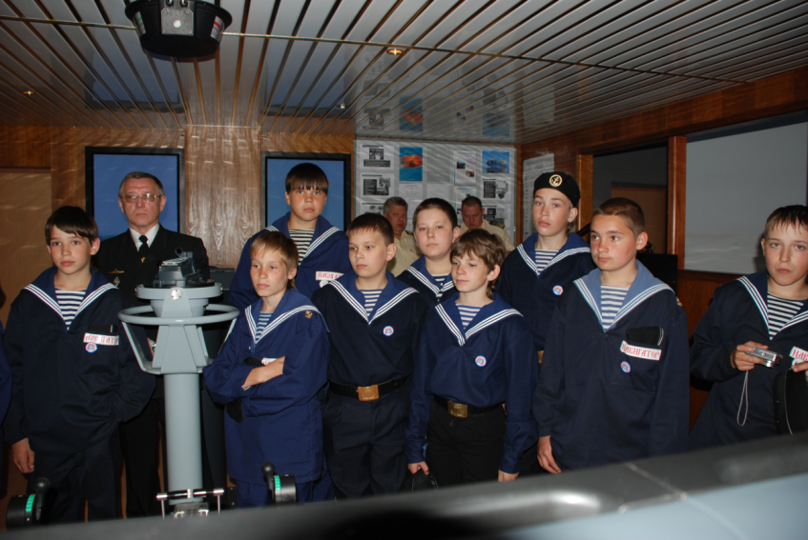
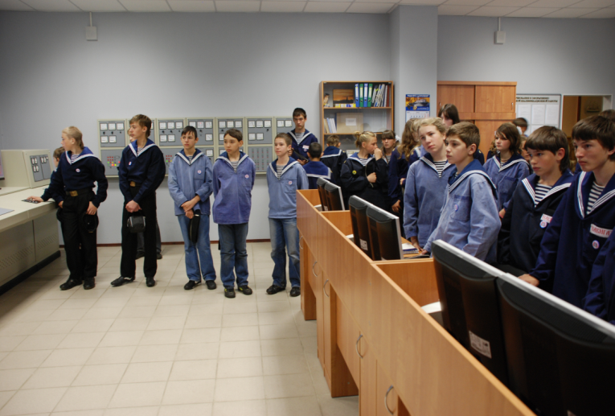
Экскурсии

Slide 11
Использование базы колледжа

Slide 12
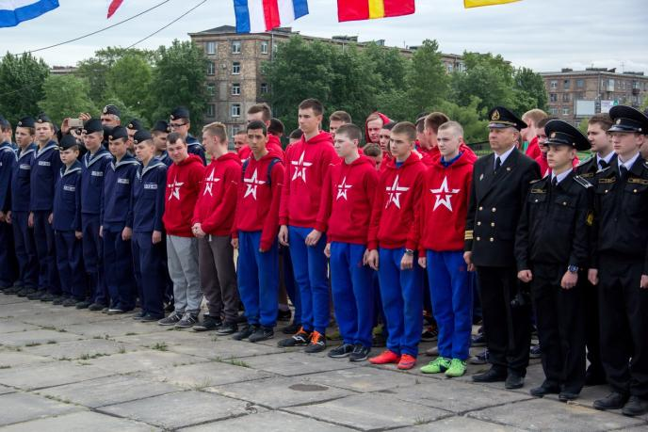
Шлюпочная регата

Slide 13
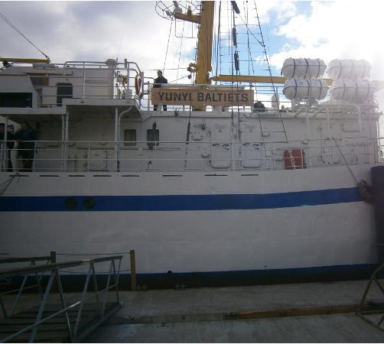
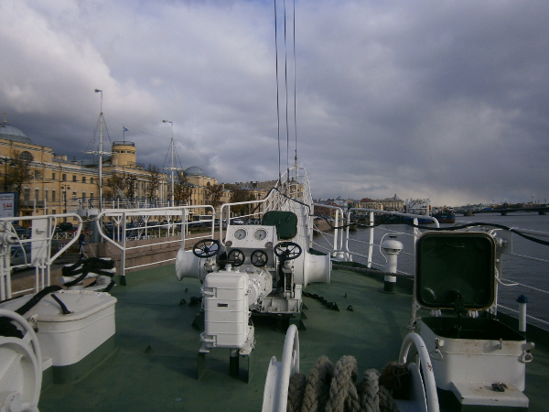
Парусное учебное судно «ЮНЫЙ БАЛТИЕЦ»

Slide 14
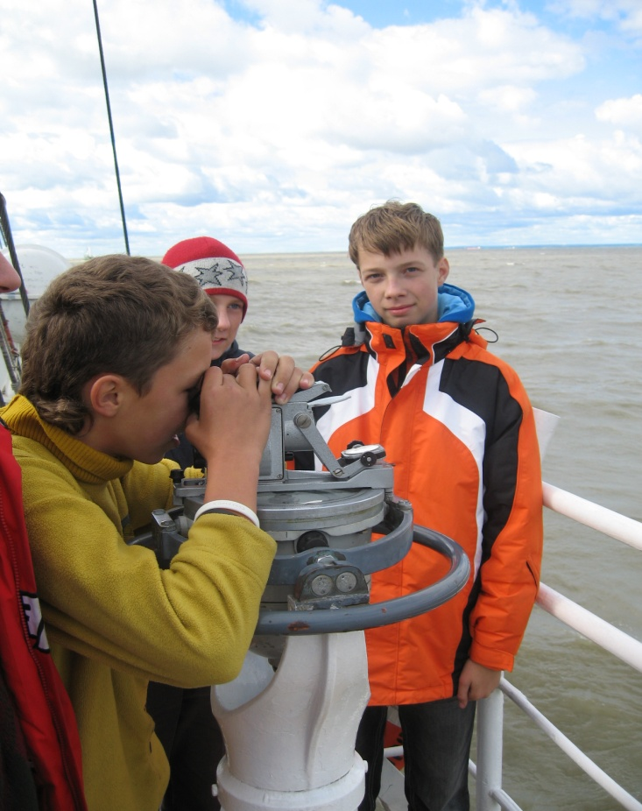

Slide 17
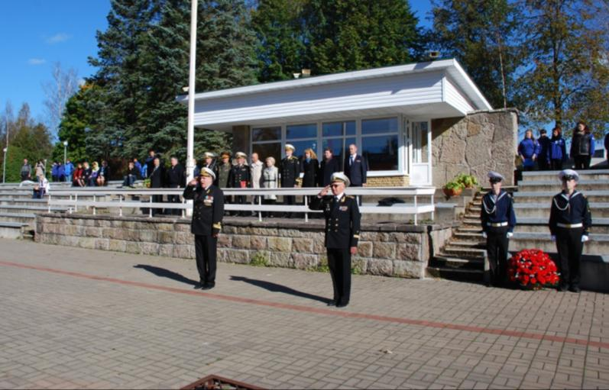
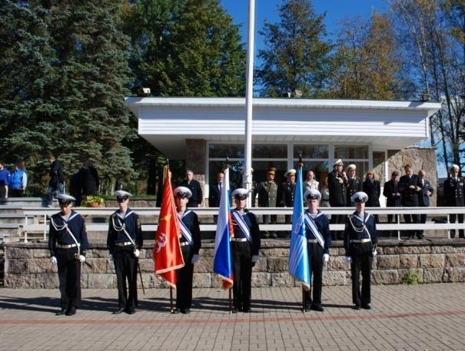
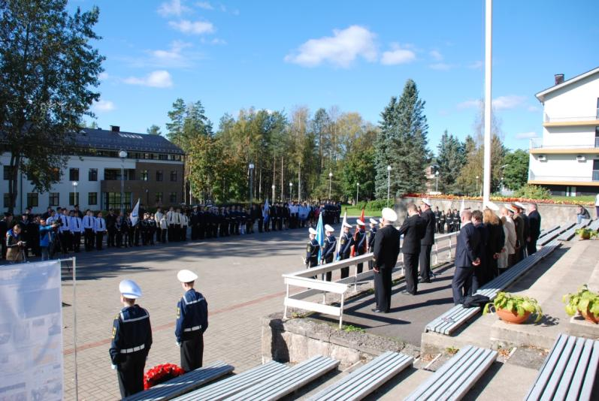
Слёт юных моряков

Slide 18
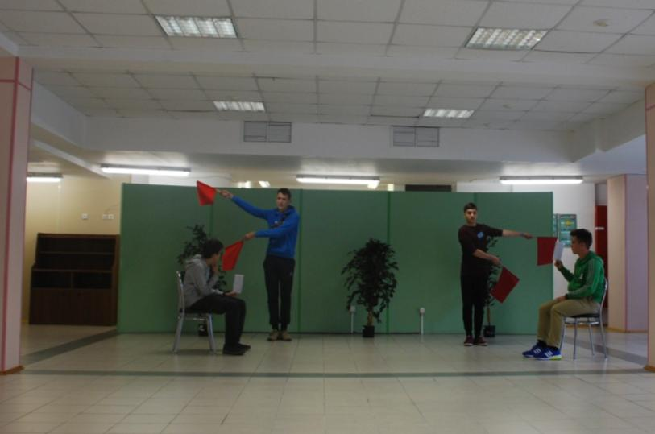
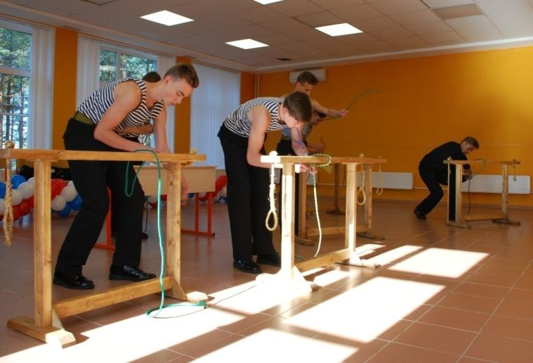
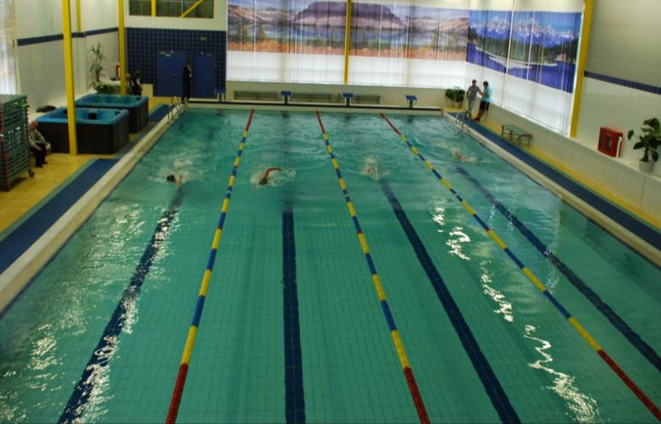
Слёт юных моряков

Slide 19
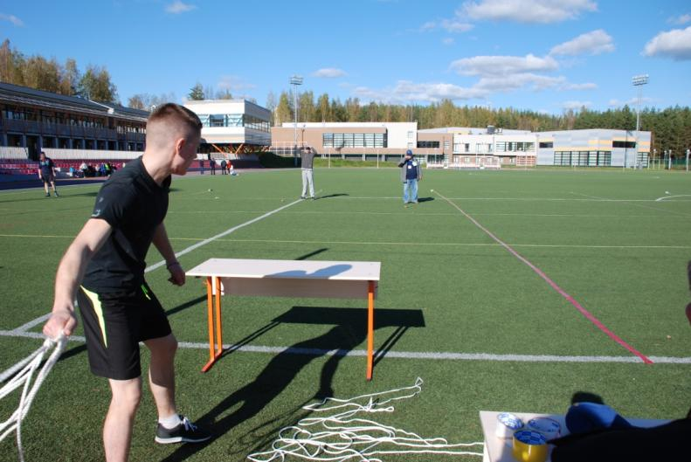
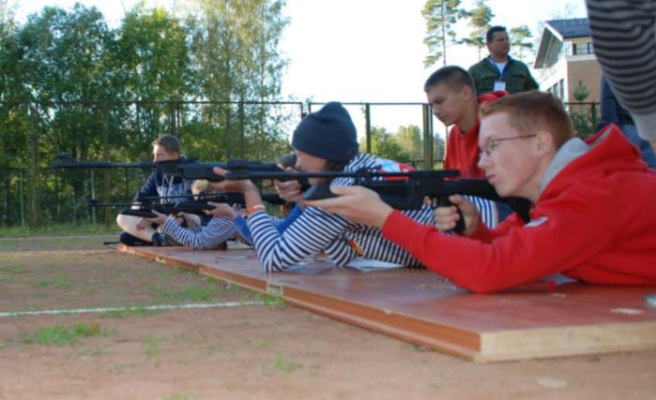
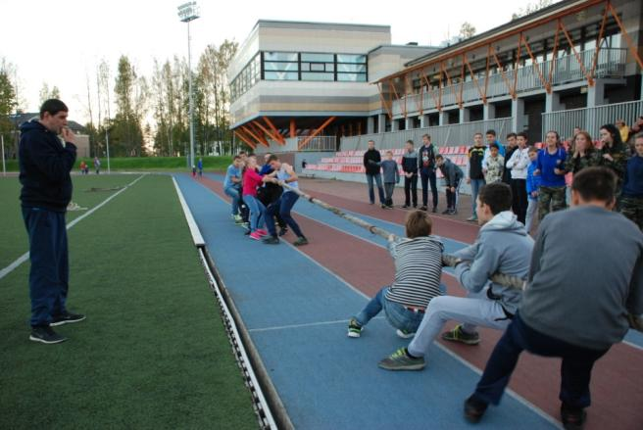
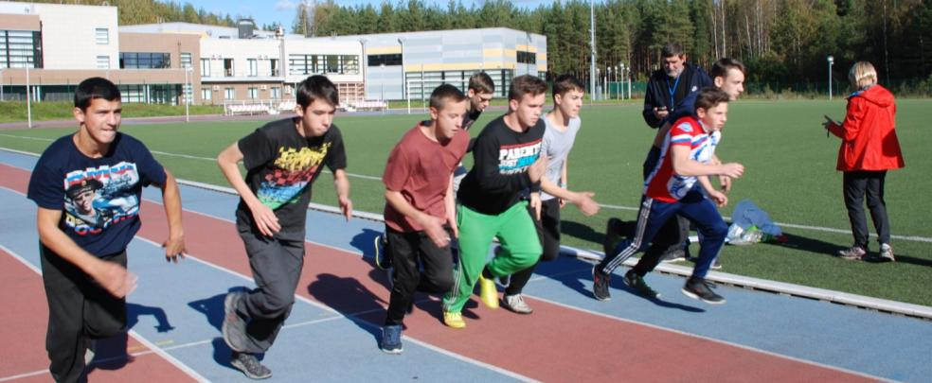
Слёт юных моряков

Slide 20
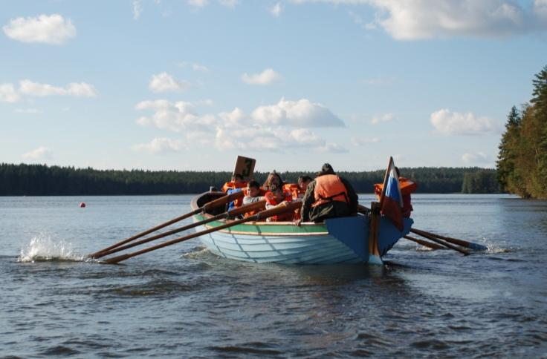
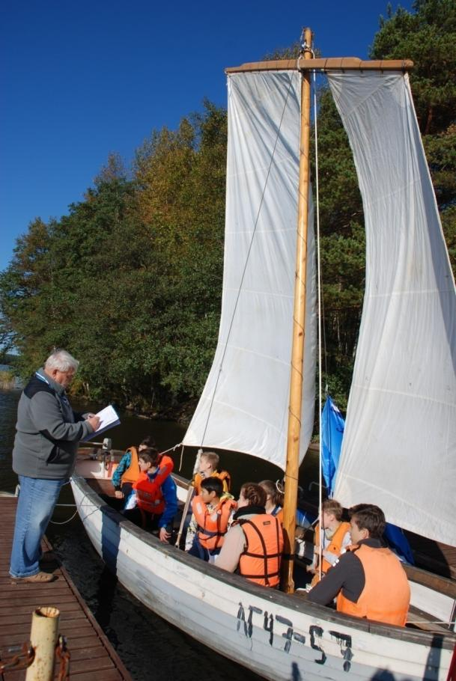
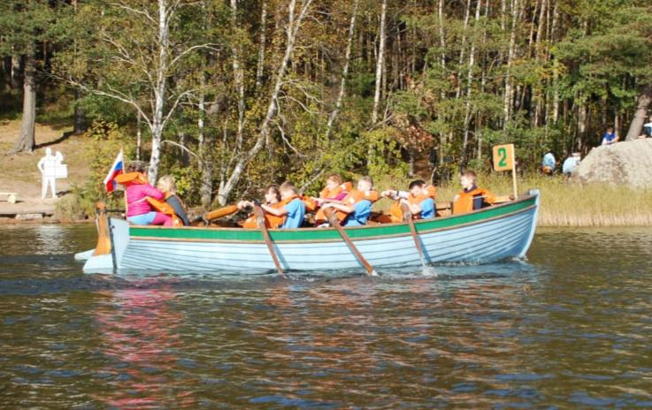
Слёт юных моряков

Slide 21
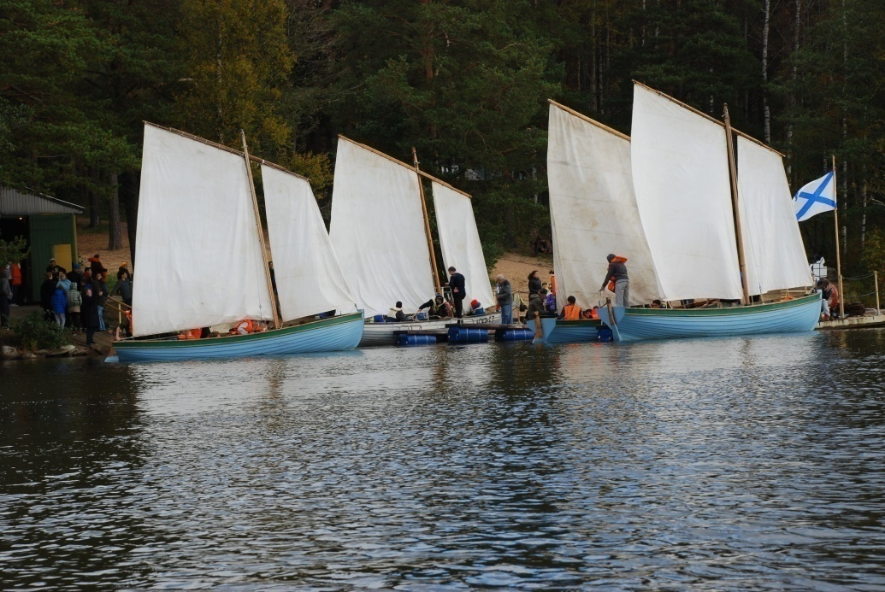
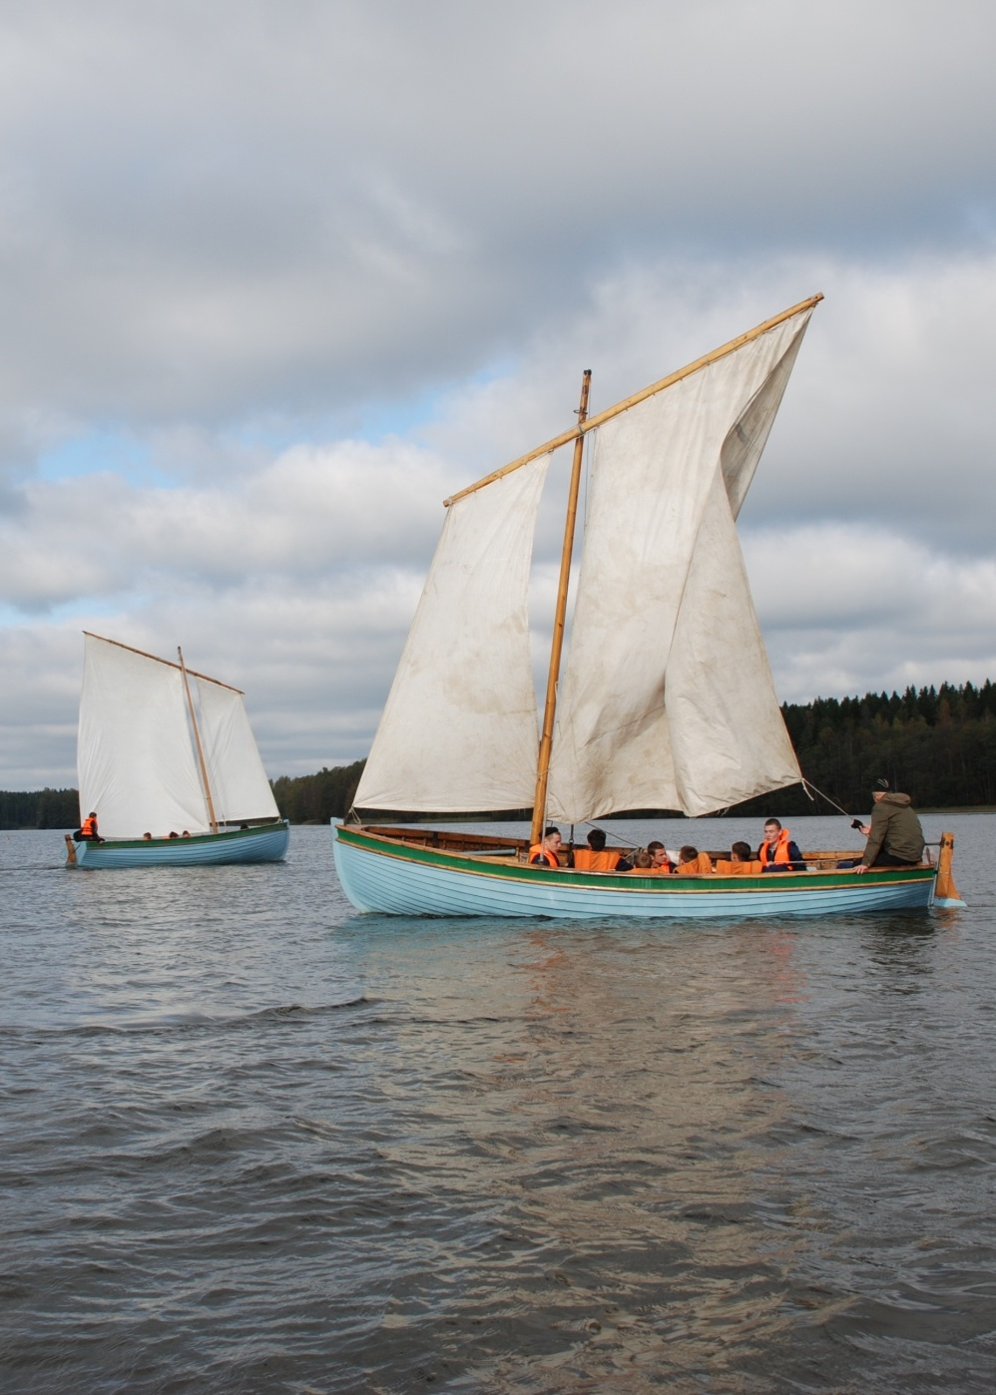
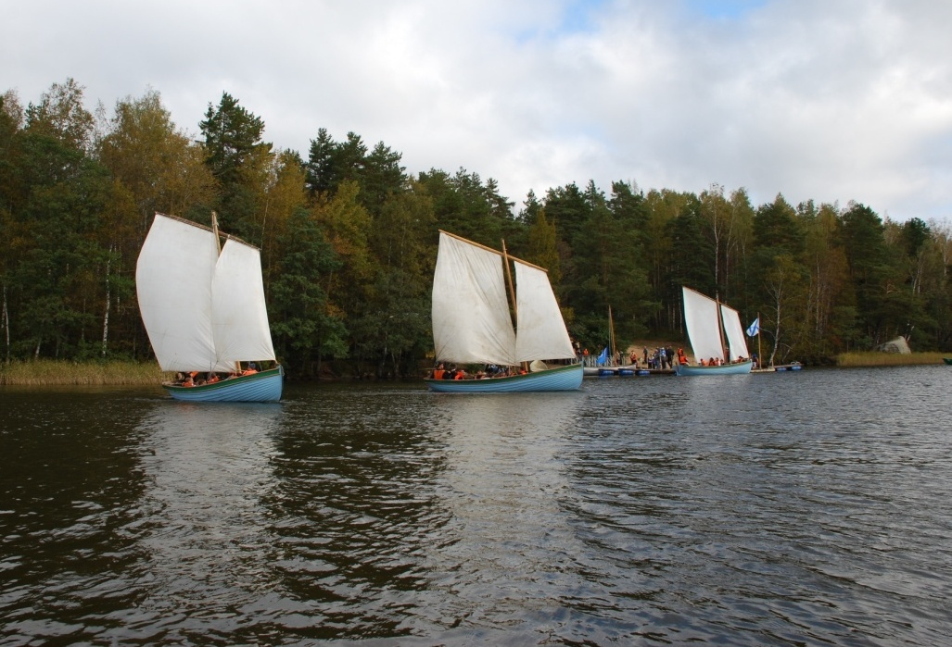
Слёт юных моряков

Slide 22
Совершенствование деятельности детских морских центров - Клубов юных моряков
Разработка и внедрение единых типовых образовательных программ Детских морских центров - Клубов юных моряков по выбранным направлениям деятельности, соответствующих начальным требованиям морского профессионального образования.
Организация проведения обязательных для Детских морских центров - Клубов юных моряков ежегодных Слётов юных моряков как инструмента контроля эффективности их работы.
Создание Флотилий учебных судов для организации морской практики воспитанников Детских морских центров – Клубов юных моряков, учащихся морских классов.
Организация профессиональной подготовки преподавателей и инструкторов Клубов юных моряков.

